Slide 1
LUXATION CONGÉNITALE
DES HANCHES
MMA 01.2018

Slide 2
LUXATION CONGÉNITALE DES HANCHES (LCH)
Environ 1-2% des naissances (soit 10-20 cas par an à Aigle)
Facteurs de risque:
80-90% de filles dont environ 60 % sans facteur de risque
Contraintes mécaniques:
Position in utero en siege
Facteurs de risque mineurs: position transverse, premier nés, oligoamnios, macrosomie, jumeaux
Anomalies orthopédiques
Anomalies des pieds
Genu recurvatum
Torticolis congénital.
Anamnèse familiale pour dysplasie de hanche
1 parent au 1er degré positive
2 parents au 2ème degré.
Coutumes
Emaillotage

Slide 3
EVOLUTION SPONTANEE
Arguments pour ne rien faire:
Après l’accouchement, la levée des contraintes obstétricales permet la plupart du temps spontanément un remodelage, une stabilisation et la guérison. Une hanche initialement luxée et réductible peut spontanément passer au stade luxable en quelques heures ou quelques jours, puis au stade sub luxable puis être complètement stable dans les premiers mois de vie.
Tendance spontanée vers la guérison dans 60-80% des cas de hanches détectés anormales ou douteuses à la naissance
Risque d’ostéonécrose de la tête fémorale (0-60%) en cas de traitement orthopédique ou chirurgical.
Arguments pour faire:
LCH est d’autant plus simple, plus efficace et moins coûteux que le diagnostic est précoce.
Les LCH non corrigées entraînent à long terme une boiterie dès le début de la marche, une douleur chronique et une atteinte dégénérative précoce.

Slide 4
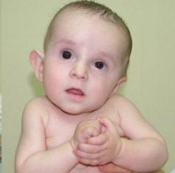
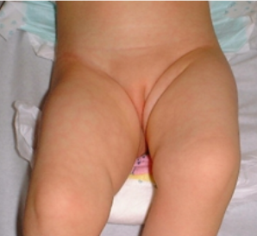
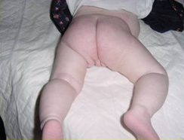
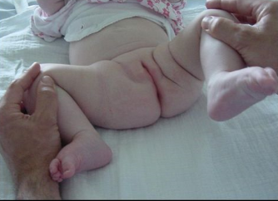
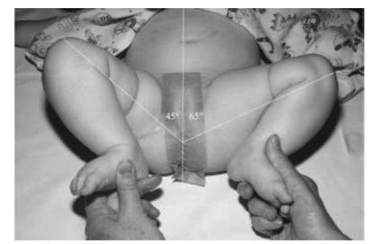
EXAMEN VISUEL
Signe de Galeazzi
Asymétrie de l’abduction spontanée des hanches
Asymétrie de hauteur des genoux
Asymétrie de la longueur des membres
Asymétrie des plis cutanés ou de position
Torticolis ?

Slide 5
RECHERCHE D’UNE LIMITATION DE L’ABDUCTION
Essentielle car:
Elle très simple à mettre en évidence
A c’est un signe d’alerte fiable
Prend d’autant plus d’importance que l’enfant sera grand.

Slide 6
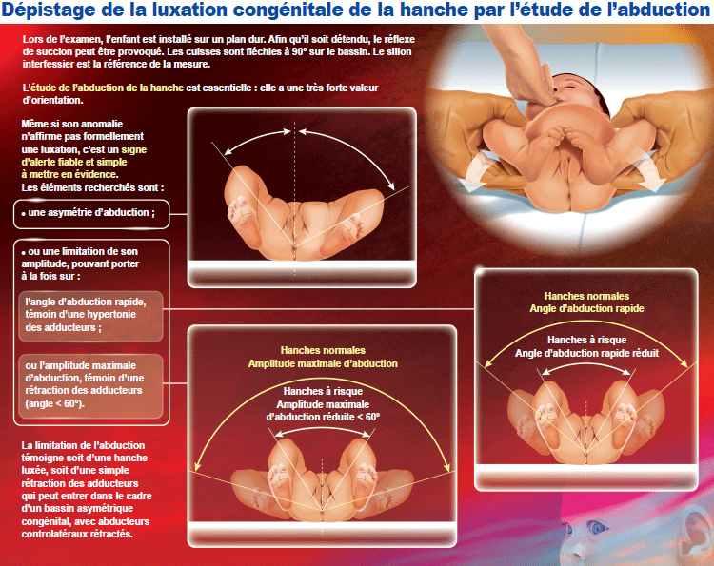
1
Asymétrie de l’abduction des hanches doit être observée en mode passif (spontané) et actif en écartant les genoux jambes pliées)
2
4
3

Slide 7
Limitation d'abduction si <40-45 degré de chaque côté
C’est le test le plus sensible pour la recherche d’une anomalie d’abduction unilatérale de la hanche après 3 mois

Slide 8
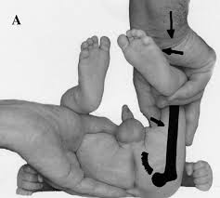
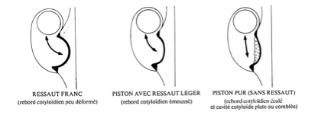
MANŒUVRE BATLOW-ORTOLANI - MECANISME

Slide 9
Manœuvre de Barlow -
Recherche d’une instabilité (hanche luxable)
Doigts sur le grand trochanter
(là où on va sentir le ressaut)
Poussée vers le bas pour «essayer» de luxer la hanche
Empaument du genou/tibia proximal
Recherche d’un ressaut «de sortie»
(mouvement vers le bas et appui du pouce vers l’extérieur)
→ Recherche d’un «klonk» et pas d’un «clic» ou craquement

Slide 10
Manœuvre d’Ortolani -
Recherche d’une hanche luxée mais réductible
Zones où l’on peut sentir le ressaut
Recherche d’un ressaut «de rentrée»
(abduction des hanches et appui des doigts vers l’intérieur)
Recherche d’un «klonk» et pas d’un «clic» ou craquement
Test plus fiable chez les nnés car plus grande laxité ligamentaire

Slide 11
ATTENTION
Il est à noter que le «craquement» est un signe fréquent sans réelle valeur séméiologique.
Dans une hanche luxée mais réductible, il n’y aura pas de ressaut de sortie mais uniquement un ressaut de rentrée.
Dans une hanche luxée et irréductible, il n’y aura pas de ressaut de sortie ni d’entrée mais peut-être un effet « piston » signant une mobilité anormale

Slide 12
BARLOW ET ORTOLANI
La sensibilité de ces 2 tests est globalement de 54%
Tests opérateur dépendants
Deviennent moins fiables avec l’âge en raison de l’apparition de contractures

Slide 13
QUESTION
Pire si test de Barlow + ou si test d’Ortolani + ?
Barlow + = hanche luxable→ 90% guérison avec un harnais de Pavlik
Ortolani + = hanche luxée mais réductible→ 21-37% d’échec avec Pavlik
→ L’Ortolanani + signe un problème plus grave
Sensibilité de ces 2 tests globalement de 54%, opérateur dépendant et moins fiable avec l’âge en raison de l’apparition de contractures
QUE TROUVERA-T-ON SUR HANCHE TRES DYSLOQUEE ?

Slide 14
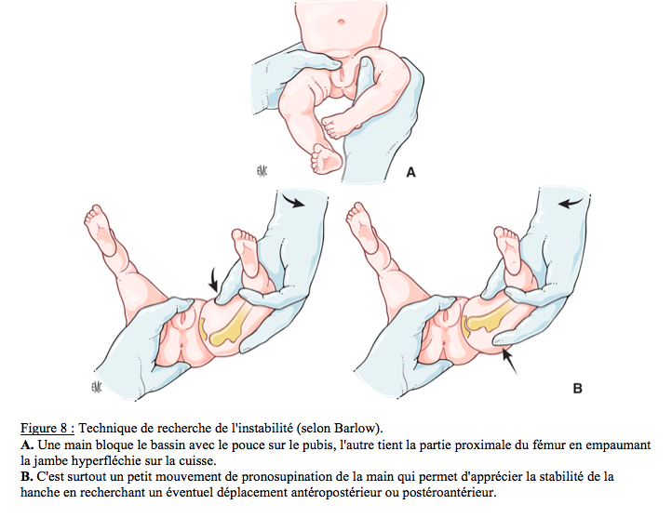
TEST DU PISTON

Slide 15
TEST DU PISTON
Cette manoeure est utile pour dépister les dysplasies sévères dans lesquelles il n’y a pas toujours de ressaut avec la manoeuvre d’Ortolani.

Slide 16
Si l’examen clinique à la naissance est douteux (léger craquement ou légère asymétrie mais sans signe d’Ortolani ni signe de Barlow), alors un examen de contrôle 2 semaines plus tard par le pédiatre est recommandé.
American Academy of Pediatrics, Pediatrics2000;105(4 Pt 1):896-905.

Slide 17
RESULTATS DE L’EXAMEN CLINIQUE
LA HANCHE PEUT ÊTRE:
Normale: pas de ressaut ni piston
Luxable: la hanche est en place la manœuvre d’Ortholani va déclencher un ressaut ou un piston de sortie, puis la tête va réintégrer la cavité cotyloïdienne à la manœuvre inverse.
Luxée mais réductibles: la tête est luxée et la manœuvre d’Ortholani ne provoquera pas de ressaut ni piston de sortie. En revanche, la manœuvre de retour donnera un ressaut ou un piston d’entrée puis la tête se luxera de nouveau spontanément avec ou sans ressaut ou piston de sortie.
Luxée non réductible: la hanche est en position luxée et ne peut réintégrer le cotyle par les manœuvres →Il n’y a pas de ressauts → La limitation de l’abduction, l’inégalité des longueur et l’asymétries des plis trouvent ici toute leur importance.
Douteuse

Slide 18
QUELS EXAMENS COMPLEMENTAIRES
US de hanche
Rx de hanche
Avis orthopédique

Slide 19
US DE HANCHE
Se fait entre 4-6 semaine de vie:
Moins bien si fait avant 3 semaines de vie car hanches encore immatures → à faire avant 4 semaines que si status clinique anormal ou FR et pas de routine car l’examen sera souvent anormal et devra être répété inutilement.
Moins bien si fait après 6 semaines car l’imagerie devient plus difficile à interpréter et l’on prend du retard sur un éventuel traitement.

Slide 20
US DES HANCHES – Méthode Couture-Tréguier
MESURE DU FOND COTYLOIDIEN
Quantifie l’instabilité de la tête fémorale par la mesure du fond cotyloïdien FC (distance pubo-fémorale)
Technique dynamique en position luxante: Décubitus dorsal ,flexion–adduction de la cuisse
Coupe coronale oblique passant par le noyau d’ossification du pubis (critère de qualité)
Simple à apprendre, à réaliser et à interpréter et donc reproductible quelque soit le niveau de formation de l’opérateur
Peu de faux positifs
Normes:
Distance pubis-fémorale:
Max. 6 mm
Max. 1,5 mm de différence entre les 2 côtés

Slide 21
US DES HANCHES – Méthode Couture-Tréguier
MESURE DU FOND COTYLOIDIEN
Opérateur 1:
: 4.7 mm
CO: 40%
Opérateur 2:
: 4.8 mm
CO: 60%
La Couverture Osseuse (CO) n’est fiable que si faite par un radiologue expérimenté→ peu reproductible et source d’erreurs

Slide 22
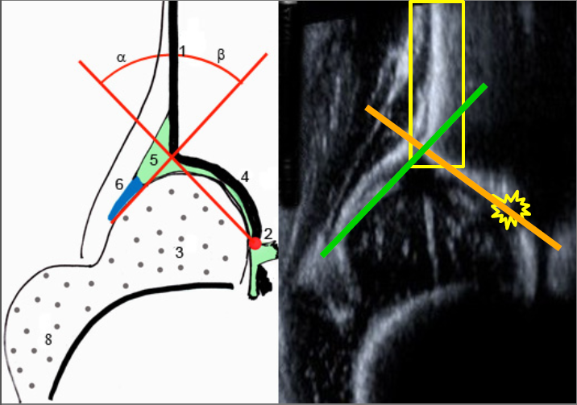
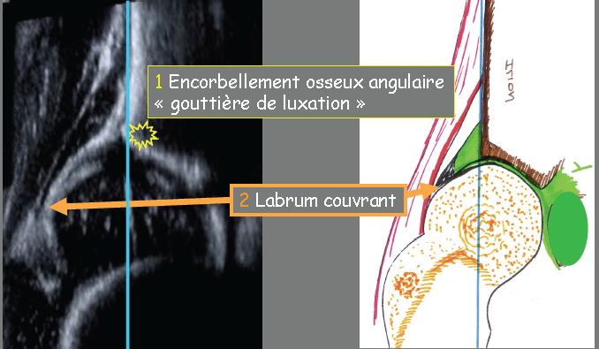
US DES HANCHES-
Coupe de «GRAF»
1 - Aile iliaque que l’on doit voir rectiligne sur au moins 2 cm
2 - Point iliaque inférieur qui doit être parfaitement défini
3 - Vision de la tête fémorale
4 - Vision de l’encorbellement osseux α
5+6 - Vision de l’encorbellement cartilagineux
Défaut du Graf:
Mauvais dépistage du cotyle
Technique très éxigeante
! coupe stricte
! opérateur bien formé et entrainé
Analyse subjective pour Types 2
Risque important de faux positif (et négatif)

Slide 23
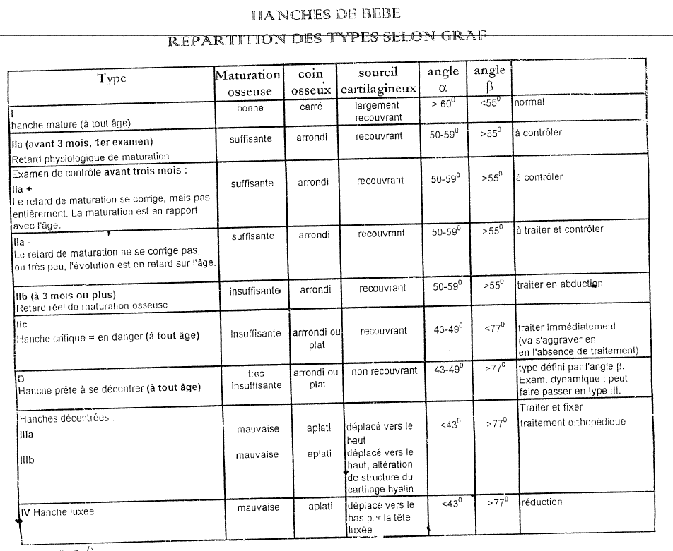
CLASSIFICATION SELON GRAF

Slide 24
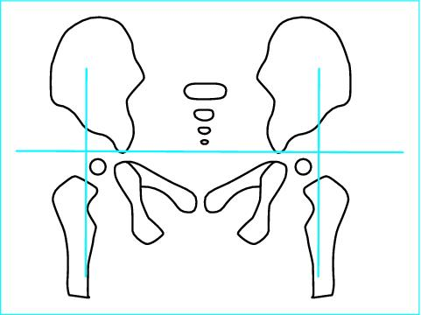
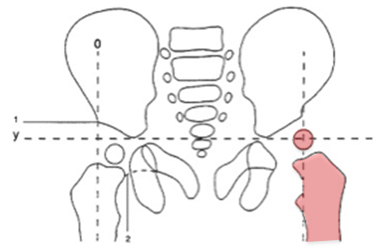
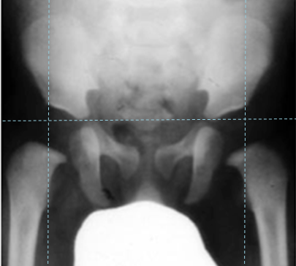
RX de face stricte DES HANCHES (dès 4-6 mois)
Construction d'Ombredanne
Le noyau d’ossification de la tête fémorale apparait vers 4 à 6 mois de vie
La hanche dysplasique présente un retard d’ossification de la tête du fémur

Slide 25
RX de face stricte DES HANCHES (dès 4-6 mois)

Slide 26
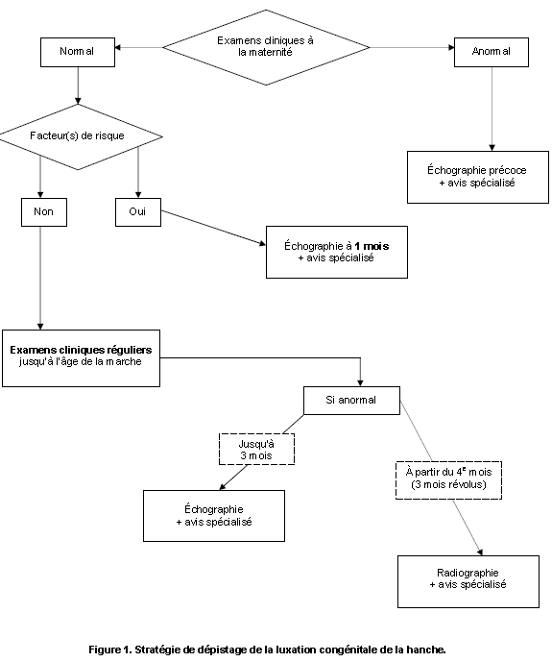
Douteux
CTRL clinique
à 2 semaines+/- Echo
HAS / Service des bonnes pratiques professionnelles / octobre 2013

Slide 27
PEDIATRICS Volume 143, number 1, January 2019:e20181147

Slide 28
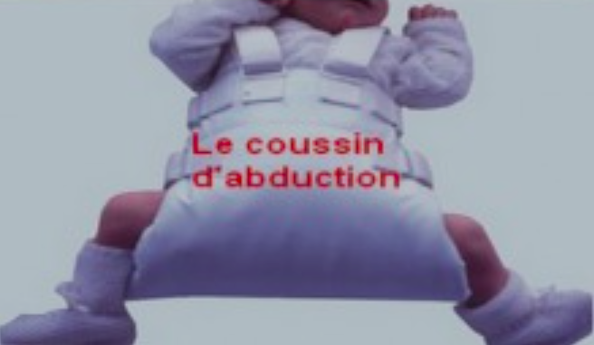
échec
10 jours
Harnais de Pavlik
Barlow + → 10% d’échec
Ortolani + → 21-37% d’échec
CHIRURGIE
échec
Abduction rigide
Ortolani + et échec Pavlik → 80% réussite
Notes:
Initial ultrasonographic severity of dysplasia in the Ortolani-positive hip is prognostic for the failure of Pavlik harness treatment → more severely dislocated hips in which the labrum is interposed between the femoral head and acetabulum beingassociated with failure
Pavlik complication: Avascular necrosis of the femoral head, skin irritation, and femoral nerve palsy. Femoral nerve palsy is apparent when the infant stops demonstrating spontaneous knee extension while in the Pavlik harness.
Importantly, patients who developed femoral nerve palsy had a high (47%) failure rate of Pavlik harness treatment, possibly indicating that this complication occurs in more severe cases of DDH

Slide 29
Le traitement de la luxation de hanche majore le risque d’ostéochondrite → ce n’est pas anodin de traiter par excès !
Notes:
Initial ultrasonographic severity of dysplasia in the Ortolani-positive hip is prognostic for the failure of Pavlik harness treatment → more severely dislocated hips in which the labrum is interposed between the femoral head and acetabulum beingassociated with failure
Pavlik complication: Avascular necrosis of the femoral head, skin irritation, and femoral nerve palsy. Femoral nerve palsy is apparent when the infant stops demonstrating spontaneous knee extension while in the Pavlik harness.
Importantly, patients who developed femoral nerve palsy had a high (47%) failure rate of Pavlik harness treatment, possibly indicating that this complication occurs in more severe cases of DDH

Slide 30
TAKE HOME MESSAGES
L’examen de l’abduction des hanches est facile et sensible !
Réaliser un examen clinique des hanches à chaque consultation jusqu’à la marche ! En France cet examen n’est plus effectué après 3 mois chez 68% des enfants!
L’US doit se faire idéalement entre 4-6 semaines de vie car avant hanche immature et après plus dur à interpréter et retard de traitement.
La RX des hanches n’a pas sa place dans le dépistage avant 4 mois car noyau d’ossification pas visibles.
Pour ceux que ça intéresse: petit sur l’examen des hanches chez nné:
http://pedworld.ch/ENTREE/VIDEOS%20DE%20GESTES%20MEDICAUX/Examen%20du%20nne/Examen%20de%20la%20Hanche%20du%20Nne-Facult%C3%A9%20de%20Medecine%20Cochin%20Port-Royal,%20Paris%20Descartes.mp4

Slide 31
REFERENCES
PEDIATRICS Volume 143, number 1, January 2019:e20181147
HAS 2013:Rapport d’élaboration – Luxation congénitale de la hanche : dépistage
JIRP 2010, 2012 et 2014
Journal de pédiatrie et de puériculture (2013) 26, 161—174
LCH - Imagerie - Mainard - 17-03-2014.pdf
http://formathon.fr/Formathon/424/l-rsquo-examen-de-la-hanche-du-nourrisson

